Slide 1
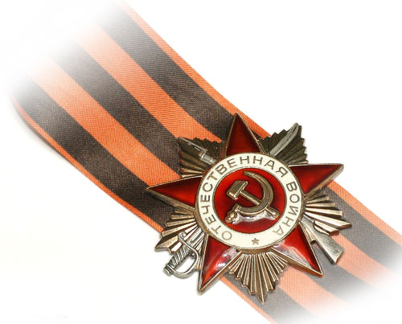
Классный час:
«75 лет со дня Победы Великой Отечественной войны»
Автор: учитель математики и информатики ГБОУ СО «Школа – интернат г.Пугачева»
Шестакова Ольга Анатольевна

Slide 2
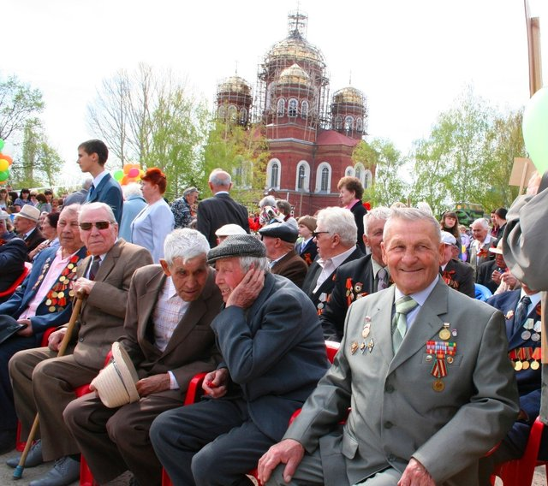
Как живёшь, фронтовик?
Раны спать не дают?
Ты крепись, мой родной, не болей!
Скоро майскую ночь
Победный салют
Озарит миллионом огней.
Ты увидишь салюта
Искрящийся свет
И слезу украдкой смахнёшь…
Ты живи, фронтовик,
Много радостных лет!
Обещай, что ещё поживёшь!

Slide 3
В городе Пугачеве и Пугачевском районе проживали и проживают:
ветераны Великой Отечественной войны, участвовавшие в боевых действиях;
труженики тыла.

Slide 4
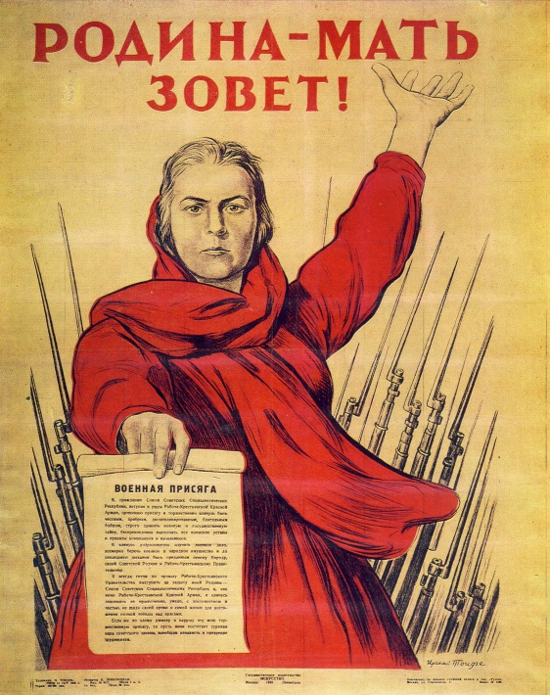
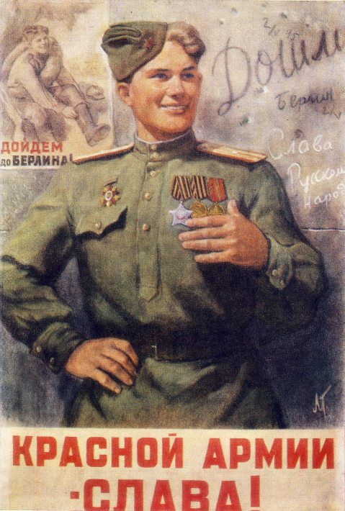
Вставай, страна огромная!

Slide 5
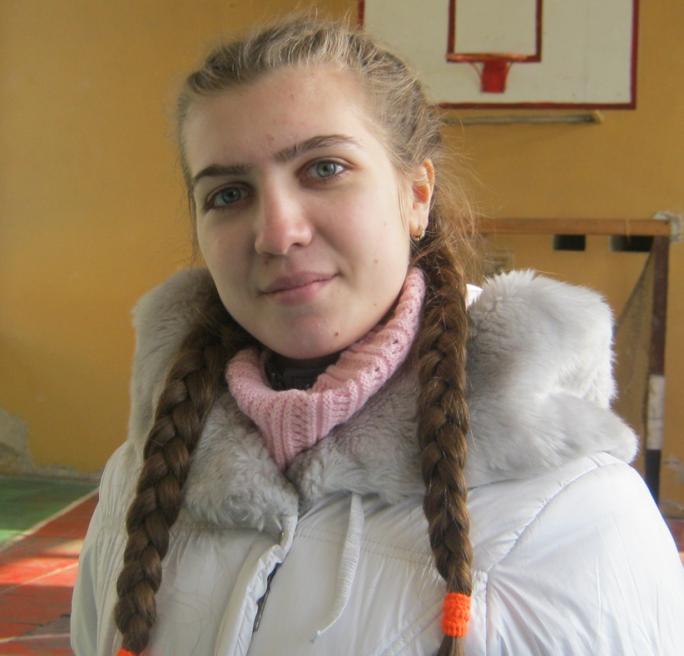
«Я не видела войны, но я знаю о ней. Я читала книги о Великой Отечественной войне, смотрела кинофильмы. А ещё мне рассказывали о ней мои учителя, воспитатели и ветераны, с которыми у нас в школе проходили встречи. Я считаю, что мы, сегодняшние дети должны знать, какой ценой было завоёвано наше счастье.
Дедушка моей классной руководительницы, Шестаковой Ольги Анатольевны, был участником Великой Отечественной войны».

Slide 6
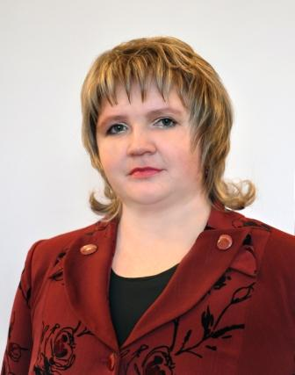
«Более полувека назад, в 1941 году, на нашу страну напали фашистские войска. Весь народ поднялся тогда на защиту Родины! Подвиг людей, защитивших нас, их потомков, никогда не будет забыт!
Как можно забыть пролитую ради нашей свободы и счастья кровь? Как забыть подвиг солдата Александра Матросова, закрывшего своей грудью амбразуру вражеского пулемётного дзота, или подвиг лётчика Николая Гастелло, направившего свой горящий самолёт на скопление фашистских машин и танков? А так ли уж мал подвиг миллионов пехотинцев, месивших грязь бездорожья, выбивших врага с территории нашей страны и задавивших гадину в её чреве – в Берлине? Их ежедневный военный труд так же достоин восхищения и преклонения, как и отдельные, героические, подвиги, о которых написаны книги и сняты фильмы!
Хочется мне рассказать о моем дедушке, который, как и многие наши люди поднялся на защиту своей Родины, молодым парнем.»

Slide 7
«Мой дед, Воронин Тимофей Прокофьевич, родился 21 января 1924 года в селе Голяевка Пензенской области, отец его во время Гражданской войны был солдатом дивизии Василия Ивановича Чапаева. Жили впроголодь, потому что денег колхозникам не платили – лишь засчитывали трудодни, а потом расплачивались продуктами, независимо от того, большая семья или нет. Семья была традиционно большой, поэтому голод был частым гостем в их доме.
Начало войны застало его в селе Лагуниха Пугачевского района Саратовской области, первым из семьи был призван на фронт отец. Но, недолго пришлось ему защищать Родину, в 1942 году во время бомбардировки Ленинграда он был разорван фашистской бомбой, домой пришла похоронка. Дедушку призвали на фронт, ему исполнилось 18 лет. Служить пришлось в танковой дивизии, водителем танка. Очень часто приходилось тащить танк на себе в непогоду, покидать его горящий, спасая своих товарищей. В бою под Брянском дед был ранен в левое предплечье, пришлось провести какое – то время в госпиталях. После ранения он вернулся на фронт в дивизию, в свой родной танк и продолжал освобождать Родину от захватчиков. После взятия Берлина, дивизия продолжала освобождение Европы от фашистов, войну закончил в Польше городе Белосток, домой вернулся в 1947 году. На фронте моего деда наградили орденом «Красной Звезды», медалью «За победу над Германией». Эти награды были дороги ему всю его жизнь, ведь за них пролили кровь миллионы людей. Прожил свою жизнь в поселке Чапаевский, работая трактористом в бригаде, воспитывая детей и внуков».

Slide 8

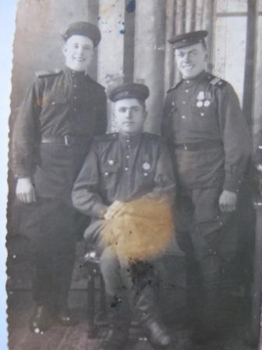
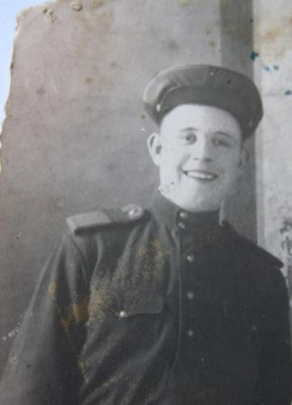
Воронин Тимофей Прокофьевич
(1924-1995гг.)
Участник событий Великой Отечественной войны 1941 – 1945 года.

Slide 9
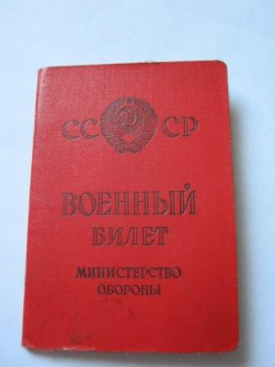
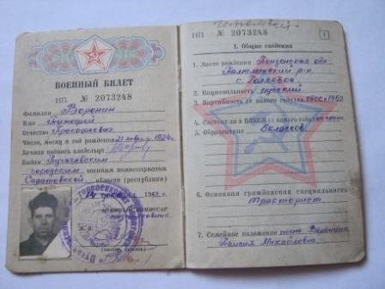

Slide 10
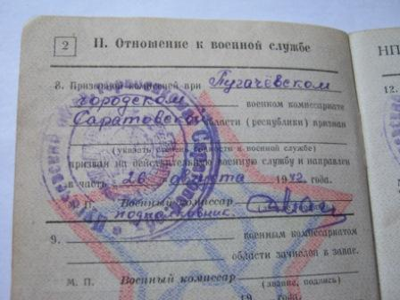
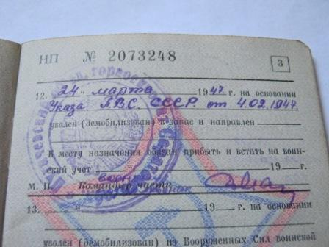
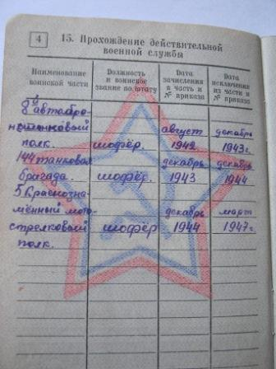
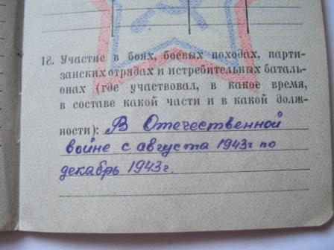

Slide 11
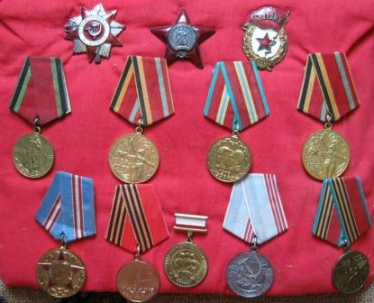
Награды

Slide 12
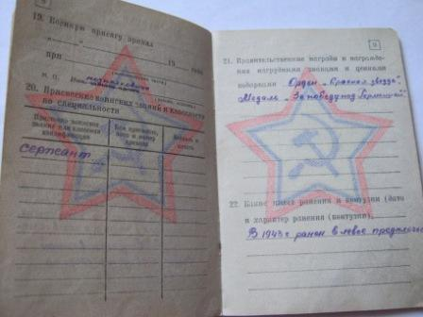

Slide 13
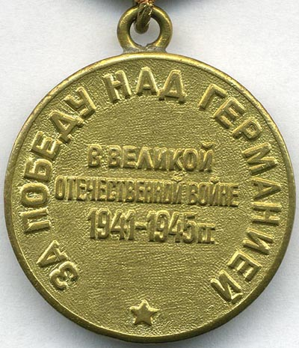
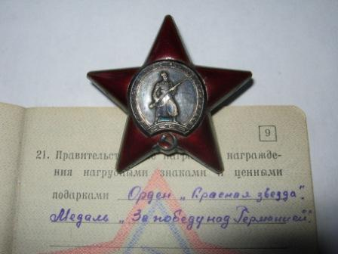

Slide 14
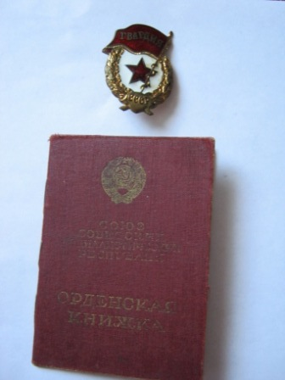
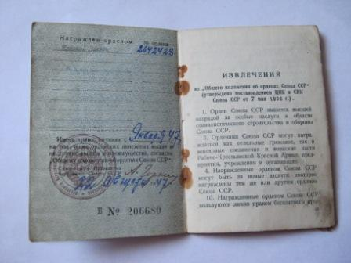
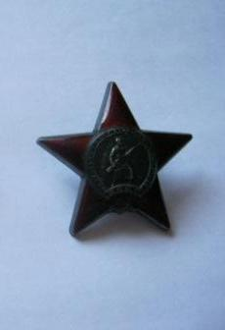

Slide 15
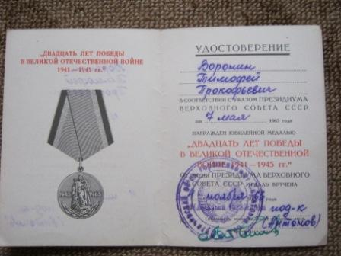
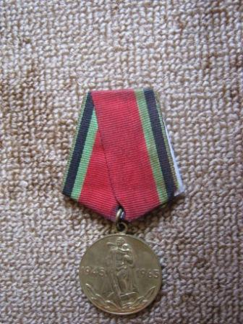
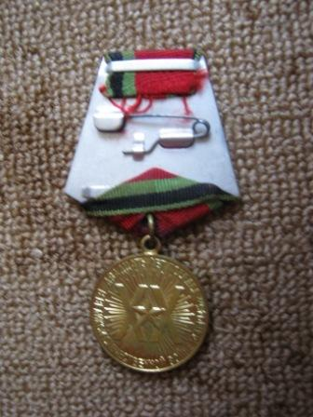

Slide 16
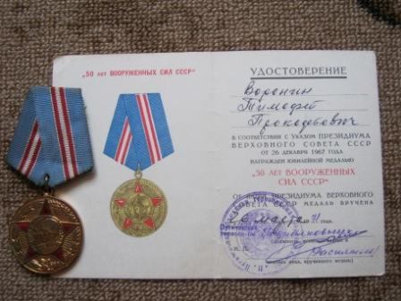

Slide 17
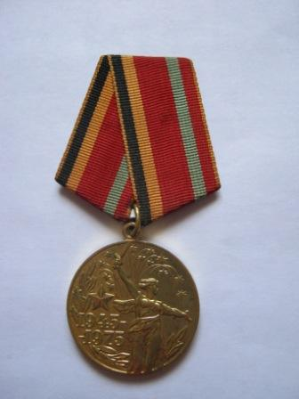
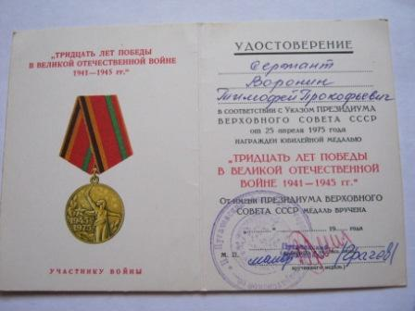

Slide 18
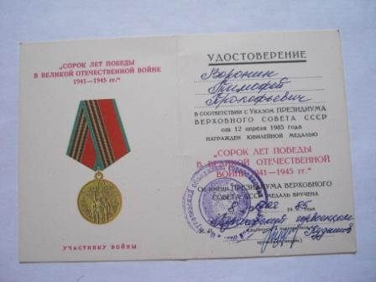
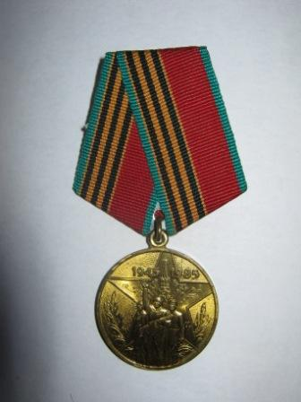

Slide 19
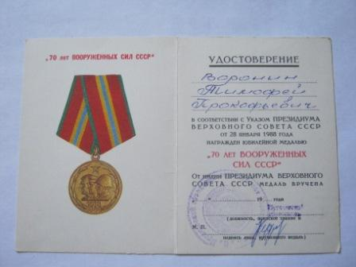
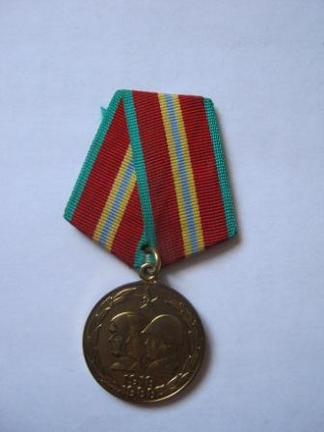

Slide 20
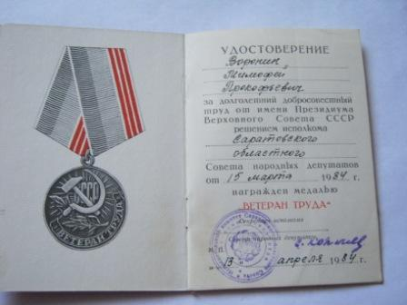

Slide 21
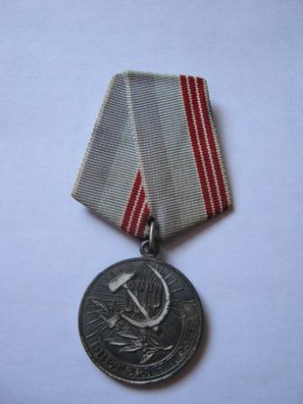
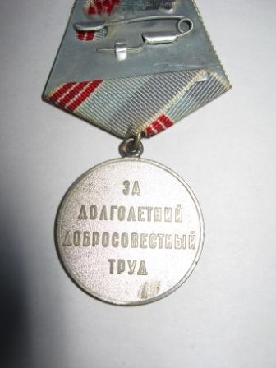

Slide 22
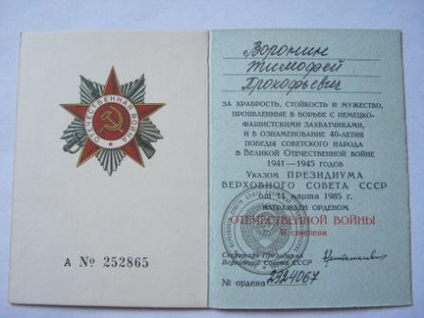
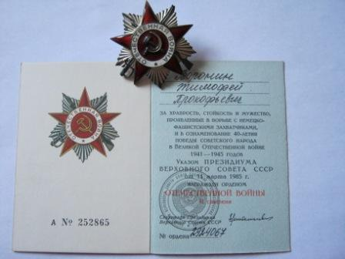

Slide 23
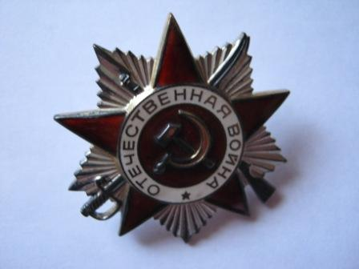

Slide 24
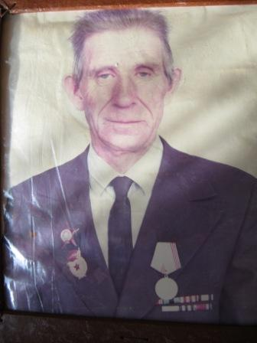

Slide 25
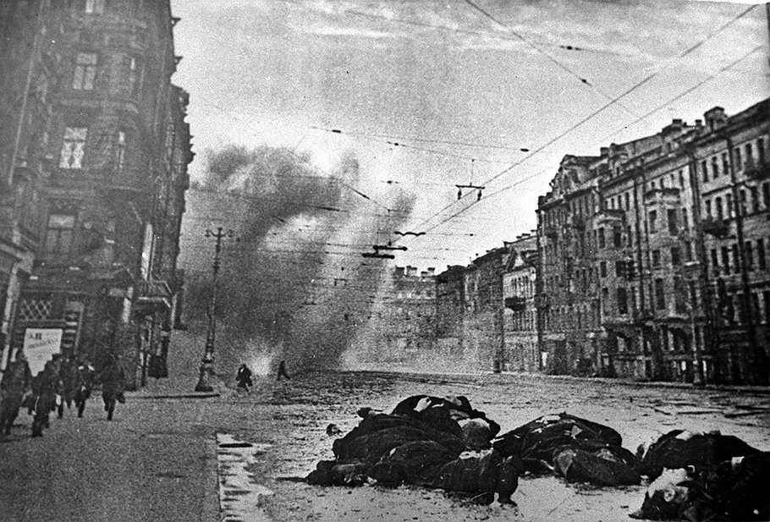
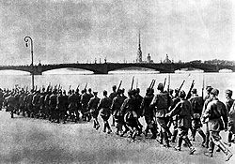
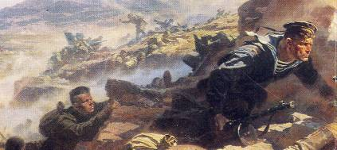
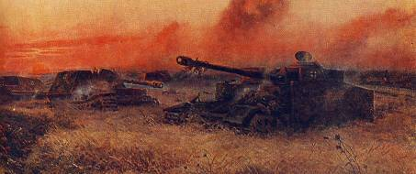
Война -
это 27 миллионов жертв.

Slide 26
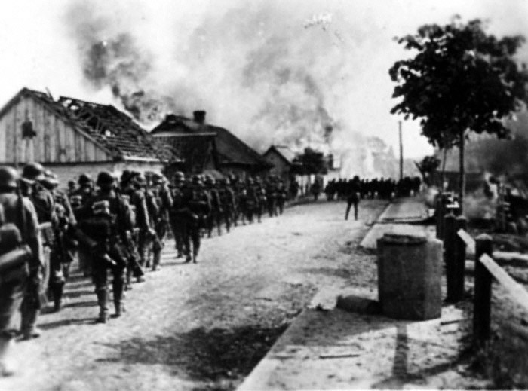
Война -
это 1725 разрушенных и сожжённых городов и посёлков,
свыше 70 тысяч сёл и деревень в нашей стране.

Slide 27
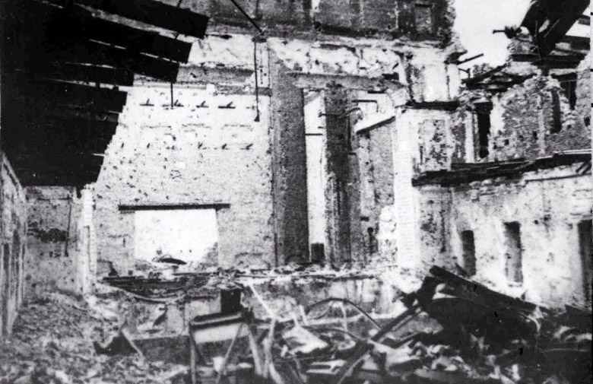
Война -
это 32 тысячи взорванных заводов и фабрик,
65 тысяч километров железных дорог.

Slide 28
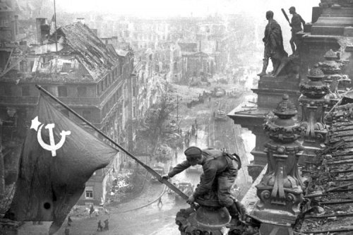

Slide 29
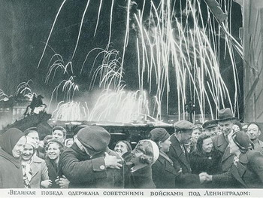


Slide 30


Slide 31

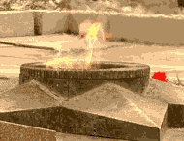

Вам,
ушедшим в бессмертие,-
вечная слава!

Slide 32
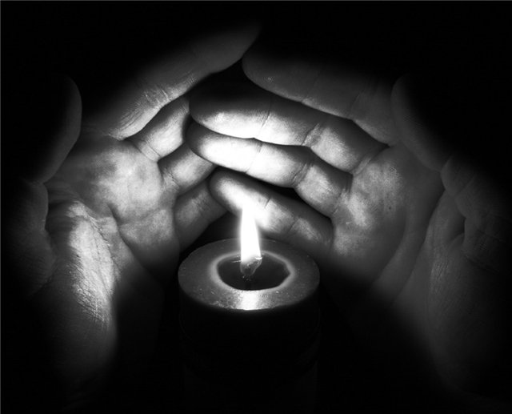

Slide 33

« Окончен тот Великий смертный бой,
Синеет мирно небо над тобой,
Над нашей вечной Волгой голубой,
Над славною солдатской головой.
…За годом – год, из боя - снова в бой!
…Взлетели ввысь салюты над Москвой.
И, завершив Победою Войну,
Планете возвратили мы Весну,
Планете мы вернули тишину ».
Михаил Львов

Slide 34
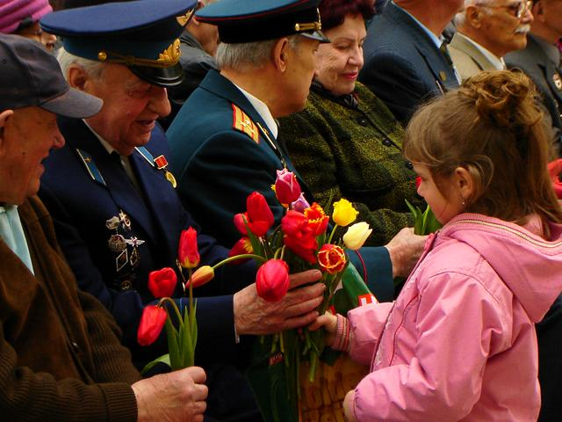
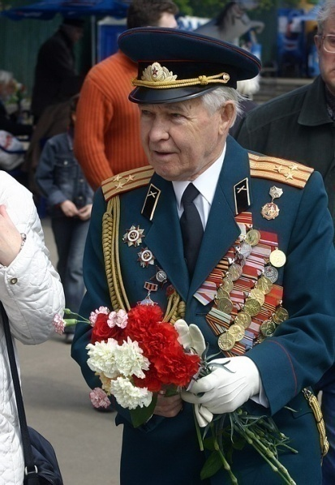

Дорогие наши ветераны!
Спасибо Вам за Великий ратный подвиг!
Вы отстояли свободу и независимость нашей Родины!
Вы подарили мир народам Европы!
Вы спасли планету от фашизма!
Здоровья Вам, активного долголетия,
достойной Победителей жизни!
Безмерно благодарные Вам потомки

Slide 35
Используемые источники:
https://urok.1sept.ru;
2. Материалы Сети Интернет.

